Slide 2
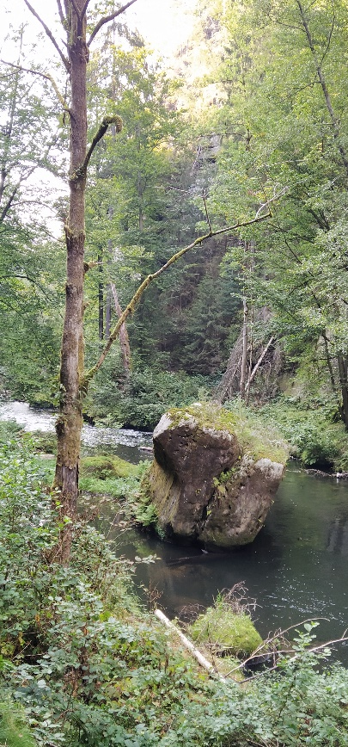
Ochrana před povodněmi
Jana Tejkalová/Miroslav Tesařík/Šárka Holcmanová
Ministerstvo životního prostředí, odbor ochrany vod
Školení vodoprávních úřadů
Tábor 23. - 25 . 10. 2023

Slide 3
Obsah
Aktuální stav plánování dle povodňové směrnice
- 2. aktualizace předběžného vymezení povodňových rizik
Problematika záplavových území
Povodňová operativa a vyhodnocení Cvičení Vlna 2023

Slide 4
Aktuální stav plánování dle povodňové směrnice
-2. aktualizace předběžného vymezení povodňových rizik
Miroslav Tesařík
Ministerstvo životního prostředí, odbor ochrany vod
Školení vodoprávních úřadů
Tábor 23. - 25 . 10. 2023

Slide 5
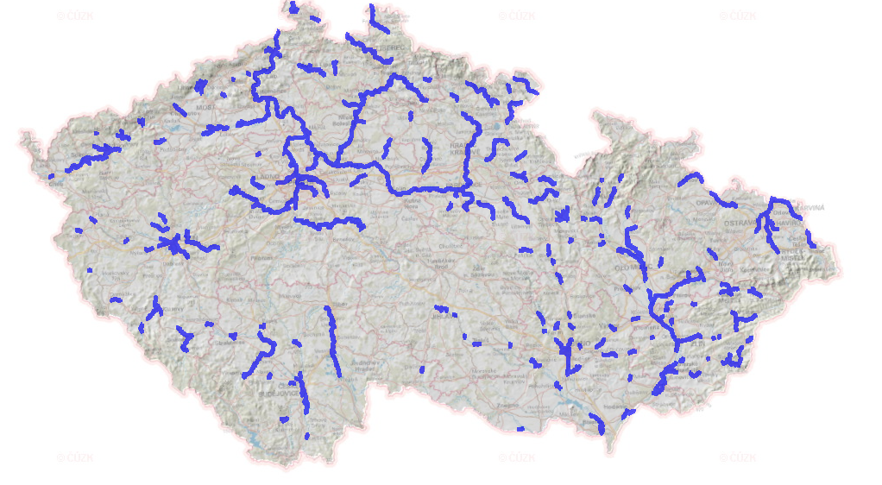
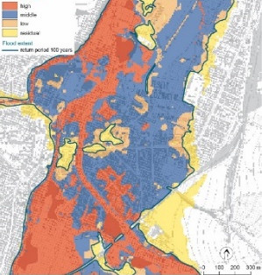
Plánovací Období dle směrnice 2007/60/ES
Předběžné vyhodnocení povodňových rizik
2012, 2018
2024
Mapy povodňového nebezpečí a povodňových rizik
2013, 2019
2025
Plány pro zvládání povodňových rizik
2015, 2022
2027

Slide 6
Kritéria pro 2. aktualizaci OsVpR
  Hlavní
  25 trvale bydlících osob dotčených povodňovým rozlivem v průměru za rok
  110 mil. Kč majetku (fixní aktiv) dotčeného povodňovým rozlivem v průměru za rok
  Doplňková
  možné zdroje znečištění dotčené rozlivem Q₁₀₀
  národní kulturní památky a UNESCO dotčené
  rozlivem Q₁₀₀

Slide 7
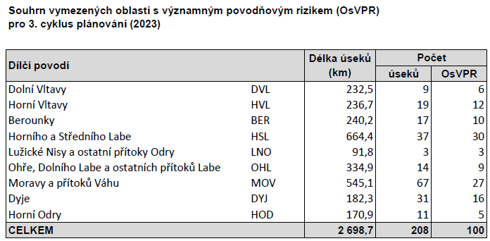

Slide 8
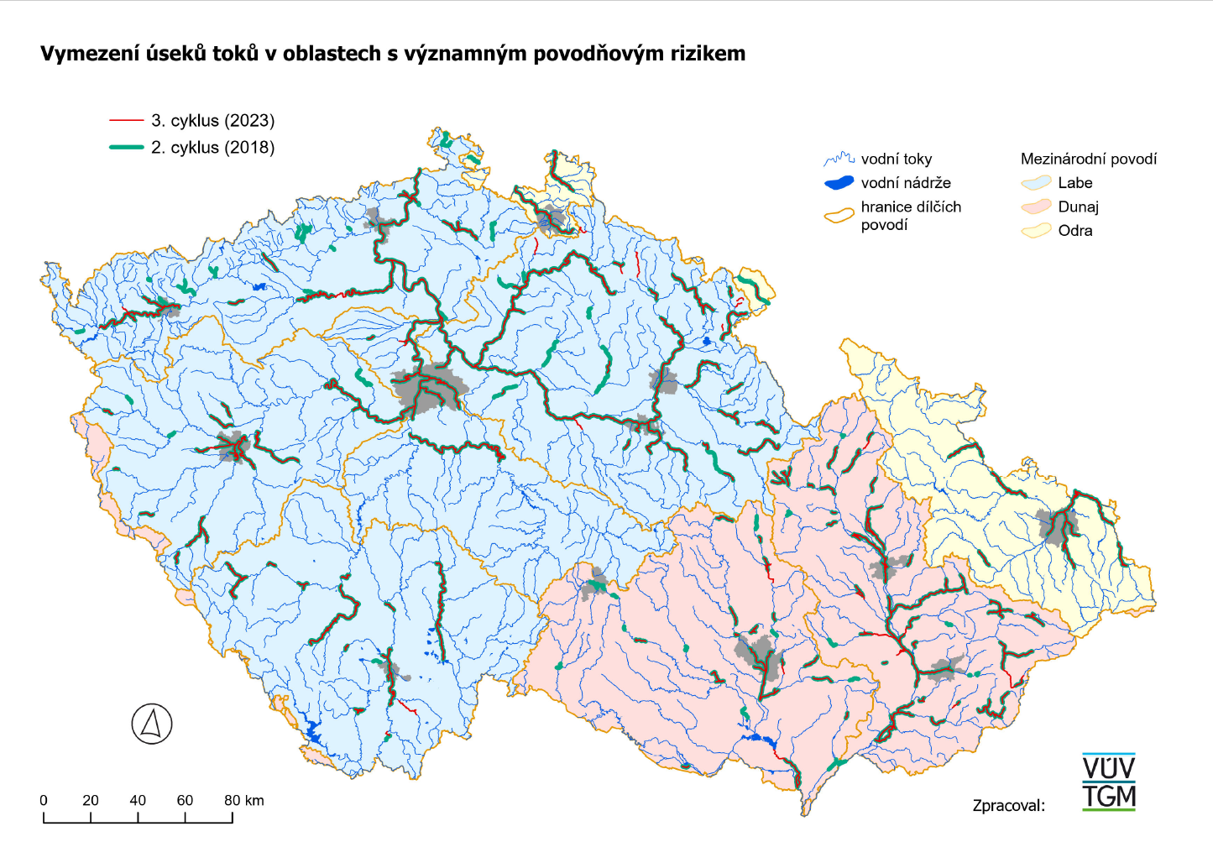

Slide 9
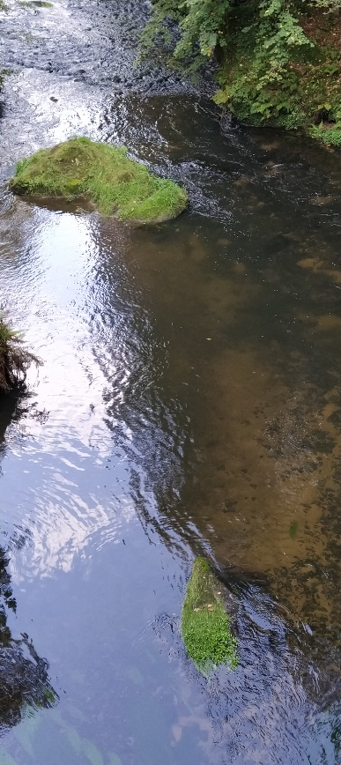
Děkuji za pozornost

